Slide 1
Raziskava o vplivu pandemije Covid-19
na prehrambno gostinstvo:
vidik gostov in managerjev
izr. prof. dr. Marko Kukanja in Saša Planinc
Univerza na Primorskem, Fakulteta za turistične študije - Turistica
marko.kukanja@fts.upr.si, sasa.planinc@fts.upr.si

Slide 2
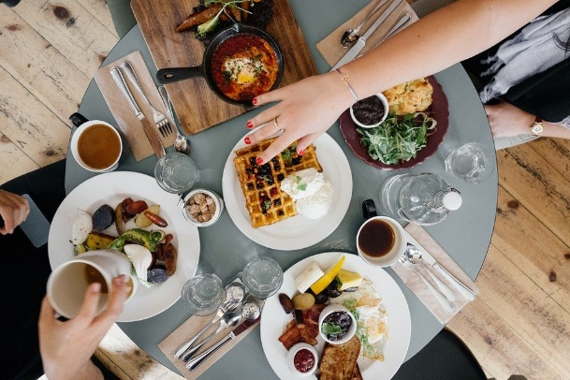
Omejitve
izvedba 16. marec - 10. april 2021
spletno anketiranje (1KA)
kvalitativni pristop
metoda snežne kepe
le domači gostje
število respondentov
slabša odzivnost managerjev
mnenja "po krizi" so le ocena oz. namera, ker ne moremo še meriti stanja po krizi
managerji so subjektivno ocenjevali goste

Slide 3
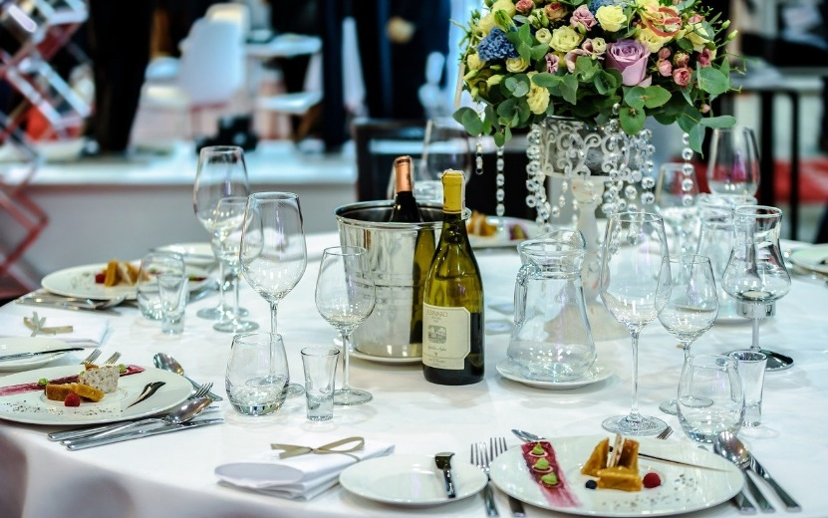
Anketa za goste
Število odgovorov:
Skupno: 560
Neustrezno: 139
Klik na nagovor: 77
Klik na anketo: 58
Pretežno prazno: 4
Ustrezno: 421
Delno izpolnjeno: 57
Popolno: 364

Slide 4
Profil gostov
Spol
Ženske: 235 (64%)
Moški: 131 (36%)
Starost
Aritmetična sredina: 30 let
Standardni odklon: 12,4 let
Izobrazba
Manj kot srednješolska: 72 (20%)
Srednješolska (modus): 162 (44,5%)
Višješolska: 27 (7,5%)
Visokošolska 1. stopnja: 45 (12%)
Visokošolska 2. stopnja: 51 (14%)
Več kot visokošolska 2. stopnja: 8 (2%)
Dohodek
Do 500 €: 157 (44%)
501 - 1.000 €: 76 (21%)
1.001 - 1.500 €: 72 (20%)
Nad 1.501 €: 53 (15%)

Slide 5
Profil gostov
Vrsta najpogosteje obiskanega obrata
Okrepčevalnice: 169 (40,5%)
Gostilne: 143 (34%)
Restavracije: 106 (25,5%)
Kriterij izbire PGO pred krizo
Hrana (180), cena (91), kakovost (82), ponudba (72)
Gostoljubnost (59), osebje (53), druženje (53), ambient (49), lokacija (39), vzdušje (38), reference (37), strežba (36), bližina (33), higiena (20), pijača (19), boni (17), hitrost (15), okus (15), kava (13), izkušnje (10), urejenost (10), čas (8), domačnost (6), malica (6), pivo (6), ljudje (5), oglaševanje (5)
Spremenjenost pričakovanj zaradi krize
Ne: 361 (89%)
Da: 45 (11%)
Kriterij izbire PGO po krizi
Higiena (15), Covid ukrepi (9)
Cena (5), hrana (3), druženje (4), prijaznost (3)
Legenda PGO - prehrambni gostinski obrat

Slide 6
Profil gostov
Pogostost obiska PGO pred krizo
Predvidena pogostost obiska PGO po krizi
f_{i}
f_{i}%
2 | 77 | 178 | 129 | 28 | 4
0,5 % | 18,4 % | 42,6 % | 30,9 % | 6,7 % | 1,0 %
Ne obiskujem | Nekajkrat na leto | Nekajkrat na mesec | Nekajkrat na teden | Dnevno | Večkrat dnevno
f_{i}
f_{i}%
68 | 93 | 152 | 78 | 18 | 8
16,3 % | 22,3 % | 36,5 % | 18,7 % | 4,3 % | 1,9 %
Ne obiskujem | Nekajkrat na leto | Nekajkrat na mesec | Nekajkrat na teden | Dnevno | Večkrat dnevno
Legenda PGO - prehrambni gostinski obrat f_{i} - frekvenca f_{i}% - relativna frekvenca

Slide 7
Profil gostov
Osebna potrošnja v PGO pred krizo
Predvidena osebna potrošnja v PGO po krizi
f_{i}
f_{i}%
34 | 125 | 173 | 75 | 11
8,1 % | 29,9 % | 41,4 % | 17,9 % | 2,6 %
Do 5 € | Od 6 do 10 € | Od 11 do 20 € | Od 21 do 50 € | Več kot 50 €
f_{i}
f_{i}%
87 | 109 | 150 | 60 | 11
20,9 % | 26,1 % | 36,0 % | 14,4 % | 2,6 %
Do 5 € | Od 6 do 10 € | Od 11 do 20 € | Od 21 do 50 € | Več kot 50 €
Legenda PGO - prehrambni gostinski obrat f_{i} - frekvenca f_{i}% - relativna frekvenca

Slide 8
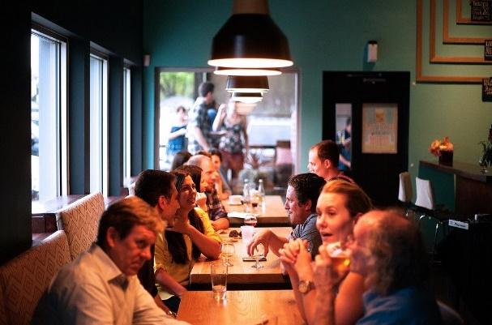
Mnenja gostov
Mnenje o potrebi po prilagoditvi ponudbe gostincev
Ne: 243 (60%)
Da: 161 (40%)
Opis potrebnih prilagoditev
Covid ukrepi (56), dostava (38), prilagoditev cen - nižje/višje (34), prevzem (27), prilagoditev ponudbe - razširiti/skrčiti (18)
Oglaševanje in akcije (11), dvig kakovosti (6), prilagojen urnik (5), sodobni načini naročanja in plačila (5), reorganizacija procesov (5), odnos do gostov (5)

Slide 9
Pomembnost trditev 7P, razvrščenih po pomembnosti po krizi
 | M pred krizo | M po krizi | SD pred krizo | SD po krizi
Okusnost jedi | 4,51 | 4,51 | 0,87 | 0,85
Varnost (neoporečnosti) jedi | 4,23 | 4,42 | 0,94 | 0,86
Primeren izbor jedi | 4,07 | 4,09 | 0,95 | 0,91
Ustrezna velikost porcij | 3,79 | 3,80 | 0,86 | 0,88
Primeren izgled jedi | 3,72 | 3,77 | 0,87 | 0,86
Vključenost sestavin iz lokalnega okolja | 3,45 | 3,65 | 1,02 | 1,03
Čistoča obrata | 4,38 | 4,60 | 0,89 | 0,81
Urejenost strežnega osebja | 4,12 | 4,29 | 0,89 | 0,85
Občutek udobja v obratu | 4,22 | 4,27 | 0,80 | 0,82
Občutek varnosti v obratu | 4,03 | 4,20 | 0,90 | 0,90
Razpoložljivost sredstev za preprečevanje možnosti okužbe | 3,22 | 4,09 | 1,26 | 1,06
Urejenost obrata skladno s ponudbo hrane | 3,95 | 4,03 | 0,87 | 0,89
Gostoljubnost strežnega osebja | 4,38 | 4,40 | 0,81 | 0,78
Zadostno število osebja za zagotavljanje kakovostne storitve | 3,98 | 4,02 | 0,75 | 0,79
Strokovna usposobljenost strežnega osebja | 3,83 | 3,93 | 0,87 | 0,89
Prisotnost motečih gostov v obratu | 3,46 | 3,53 | 1,01 | 1,05
Zaposlovanje osebja iz lokalnega okolja | 3,18 | 3,32 | 1,09 | 1,15
Prisotnost vodje v obratu z vidika zagotavljanja kakovosti ponudbe | 3,04 | 3,15 | 1,02 | 1,07
P1
Hrana
P2
Fizični
dokazi
P3
Ljudje
Legenda M - aritmetična sredina SD - standardni odklon

Slide 10
Pomembnost trditev 7P, razvrščenih po pomembnosti po krizi (nadaljevanje)
 | M pred krizo | M po krizi | SD pred krizo | SD po krizi
Odzivnost strežnega osebja | 4,30 | 4,34 | 0,74 | 0,71
Ustreznost čakalnega časa na postrežbo | 4,14 | 4,19 | 0,78 | 0,78
Ustrezno odgovarjanje strežnega osebja na vprašanja gostov | 4,09 | 4,13 | 0,71 | 0,74
Trud strežnega osebja za zadovoljitev želj gostov | 4,06 | 4,09 | 0,76 | 0,77
Primernost obratovalnega časa | 3,86 | 3,95 | 0,82 | 0,85
Možnost uporabe informacijsko-komunikacijskih tehnologij | 3,06 | 3,29 | 1,07 | 1,16
Ustreznost priporočil strežnega osebja | 3,55 | 3,64 | 0,85 | 0,85
Posredovanje informacij o zagotavljanju varnosti v obratu | 3,15 | 3,53 | 1,02 | 1,07
Nudenje posebnih ugodnosti | 3,34 | 3,43 | 0,97 | 1,02
Deležnost drobnih pozornosti v obratu | 3,33 | 3,40 | 0,88 | 0,91
Vidnost zunanjih označb | 3,20 | 3,35 | 0,96 | 1,02
Ustreznost oglaševanja obrata v medijih | 2,82 | 3,00 | 1,02 | 1,16
P4
Procesi
P5
Tržno
komuniciranje
Legenda M - aritmetična sredina SD - standardni odklon

Slide 11
Pomembnost trditev 7P, razvrščenih po pomembnosti po krizi (nadaljevanje)
 | M pred krizo | M po krizi | SD pred krizo | SD po krizi
Dobra možnost parkiranja | 4,05 | 4,08 | 0,88 | 0,87
Primerna urejenost dostopa do obrata | 3,92 | 3,98 | 0,75 | 0,76
Lokacija oz. oddaljenost obrata | 3,78 | 3,81 | 0,85 | 0,88
Možnost dostave hrane na dom in prevzema hrane v obratu | 3,11 | 3,81 | 1,06 | 1,08
Urejenost širše okolice obrata | 3,57 | 3,62 | 0,82 | 0,83
Vključenost obrata v ponudbo posrednikov | 2,69 | 2,75 | 1,06 | 1,13
Ustrezna vrednost za denar | 4,27 | 4,33 | 0,70 | 0,72
Razumljivost zapisa cen | 4,16 | 4,17 | 0,76 | 0,77
Točnost izdanih računov | 4,15 | 4,15 | 0,91 | 0,94
Cenovna konkurenčnost ponudbe v primerjavi s konkurenco | 3,74 | 3,79 | 0,87 | 0,90
Možnost doplačila za dodatno varnost storitev | 2,53 | 2,89 | 1,15 | 1,26
Možnost alternativnih oblik plačila | 2,22 | 2,37 | 1,12 | 1,23
P6
Tržne
poti
P7
Cena
Legenda M - aritmetična sredina SD - standardni odklon

Slide 12
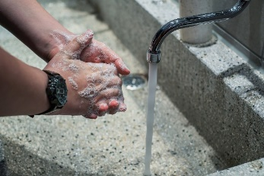
Pomembnost trditev 7P, razvrščenih po pomembnosti (top 10 od vseh)
 | M pred krizo
Okusnost jedi | 4,51
Čistoča obrata | 4,38
Gostoljubnost strežnega osebja | 4,38
Odzivnost strežnega osebja | 4,30
Ustrezna »vrednost za denar« | 4,27
Varnost (neoporečnost) jedi | 4,23
Občutek udobja v obratu | 4,22
Razumljivost zapisa cen | 4,16
Točnost izdanih računov | 4,15
Ustreznost čakalnega časa (na postrežbo) | 4,14
 | M po krizi
Čistoča obrata | 4,60
Okusnost jedi | 4,51
Varnost (neoporečnost) jedi | 4,42
Gostoljubnost strežnega osebja | 4,40
Odzivnost strežnega osebja | 4,34
Ustrezna »vrednost za denar« | 4,33
Urejenost strežnega osebja | 4,29
Občutek udobja v obratu | 4,27
Občutek varnosti v obratu | 4,20
Ustreznost čakalnega časa (na postrežbo) | 4,19
Legenda M - aritmetična sredina

Slide 13
Primerjava razlik trditev 7P pred in po krizi, razvrščena po razlikah
 | M pred krizo | M po krizi | Razlika M | - | + | Vezi | Z | Sig.
Vključenost sestavin iz lokalnega okolja | 3,45 | 3,65 | -0,20 | 5 | 68 | 319 | -7,3 | 0,000
Varnost (neoporečnosti) jedi | 4,24 | 4,42 | -0,18 | 7 | 59 | 325 | -6,3 | 0,000
Primeren izgled jedi | 3,72 | 3,76 | -0,04 | 14 | 24 | 354 | -1,5 | 0,143
Ustrezna velikost porcij | 3,79 | 3,80 | -0,02 | 17 | 18 | 355 | 0,0 | 1,000
Primeren izbor jedi | 4,07 | 4,08 | -0,01 | 16 | 16 | 359 | 0,0 | 1,000
Okusnost jedi | 4,51 | 4,50 | 0,01 | 15 | 10 | 366 |  | 0,424
Razpoložljivost sredstev za preprečevanje možnosti okužbe | 3,22 | 4,09 | -0,87 | 9 | 174 | 203 | -12,1 | 0,000
Čistoča obrata | 4,38 | 4,60 | -0,21 | 2 | 73 | 309 | -8,1 | 0,000
Občutek varnosti v obratu | 4,03 | 4,21 | -0,17 | 4 | 58 | 322 | -6,7 | 0,000
Urejenost strežnega osebja | 4,12 | 4,29 | -0,16 | 9 | 60 | 316 | -6,0 | 0,000
Urejenost obrata skladno s ponudbo hrane | 3,95 | 4,03 | -0,08 | 4 | 33 | 349 | -4,6 | 0,000
Občutek udobja v obratu | 4,22 | 4,28 | -0,06 | 10 | 30 | 345 | -3,0 | 0,002
Zaposlovanje osebja iz lokalnega okolja | 3,18 | 3,32 | -0,14 | 6 | 48 | 324 | -5,6 | 0,000
Prisotnost vodje v obratu z vidika zagotavljanja kakovosti ponudbe | 3,04 | 3,15 | -0,11 | 7 | 45 | 327 | -5,1 | 0,000
Strokovna usposobljenost strežnega osebja | 3,83 | 3,93 | -0,10 | 5 | 35 | 340 | -4,6 | 0,000
Prisotnost motečih gostov v obratu | 3,47 | 3,53 | -0,06 | 8 | 30 | 338 | -3,4 | 0,000
Zadostno število osebja za zagotavljanje kakovostne storitve | 3,98 | 4,02 | -0,04 | 14 | 27 | 337 | -1,9 | 0,060
Gostoljubnost strežnega osebja | 4,38 | 4,40 | -0,02 | 6 | 10 | 363 |  | 0,454
P1
Hrana
P2
Fizični
dokazi
P3
Ljudje
Legenda M - aritmetična sredina Razlika M - razlika med aritmetičnima sredinama -/+ - negativni/pozitivni odklon
od mediane vezi - pari enakih odgovorov Z - testna statistika (sign test) Sig. - statistična značilnost

Slide 14
Primerjava razlik trditev 7P pred in po krizi, razvrščena po razlikah (nadaljevanje)
 | M pred krizo | M po krizi | Razlika M | - | + | Vezi | Z | Sig.
Možnost uporabe informacijsko-komunikacijskih tehnologij | 3,06 | 3,29 | -0,23 | 5 | 73 | 297 | -7,6 | 0,000
Primernost obratovalnega časa | 3,86 | 3,95 | -0,09 | 9 | 31 | 335 | -3,3 | 0,001
Ustreznost čakalnega časa na postrežbo | 4,14 | 4,18 | -0,04 | 12 | 25 | 336 | -2,0 | 0,047
Ustrezno odgovarjanje strežnega osebja na vprašanja gostov | 4,09 | 4,13 | -0,04 | 10 | 22 | 343 | -1,9 | 0,050
Odzivnost strežnega osebja | 4,30 | 4,34 | -0,04 | 7 | 16 | 351 |  | 0,093
Trud strežnega osebja za zadovoljitev želj gostov | 4,06 | 4,09 | -0,02 | 8 | 16 | 351 |  | 0,152
Posredovanje informacij o zagotavljanju varnosti v obratu | 3,15 | 3,53 | -0,38 | 5 | 101 | 265 | -9,2 | 0,000
Ustreznost oglaševanja obrata v medijih | 2,82 | 3,00 | -0,18 | 6 | 55 | 313 | -6,1 | 0,000
Vidnost zunanjih označb | 3,20 | 3,35 | -0,16 | 7 | 55 | 312 | -6,0 | 0,000
Nudenje posebnih ugodnosti | 3,34 | 3,43 | -0,09 | 8 | 37 | 327 | -4,2 | 0,000
Ustreznost priporočil strežnega osebja | 3,55 | 3,64 | -0,08 | 5 | 28 | 341 | -3,8 | 0,000
Deležnost drobnih pozornosti v obratu | 3,33 | 3,40 | -0,07 | 6 | 26 | 341 | -3,4 | 0,001
P4
Procesi
P5
Tržno
komuniciranje
Legenda M - aritmetična sredina Razlika M - razlika med aritmetičnima sredinama -/+ - negativni/pozitivni odklon
od mediane vezi - pari enakih odgovorov Z - testna statistika (sign test) Sig. - statistična značilnost

Slide 15
Primerjava razlik trditev 7P pred in po krizi, razvrščena po razlikah (nadaljevanje)
 | M pred krizo | M po krizi | Razlika M | - | + | Vezi | Z | Sig.
Možnost dostave hrane na dom in prevzema hrane v obratu | 3,11 | 3,81 | -0,70 | 4 | 145 | 218 | -11,5 | 0,000
Primerna urejenost dostopa do obrata | 3,92 | 3,99 | -0,06 | 9 | 27 | 329 | -2,8 | 0,004
Vključenost obrata v ponudbo posrednikov | 2,69 | 2,75 | -0,06 | 9 | 24 | 334 | -2,4 | 0,014
Urejenost širše okolice obrata | 3,57 | 3,62 | -0,05 | 12 | 27 | 329 | -2,2 | 0,024
Dobra možnost parkiranja | 4,05 | 4,08 | -0,04 | 12 | 21 | 335 | -1,4 | 0,163
Lokacija oz. oddaljenost obrata | 3,78 | 3,81 | -0,03 | 9 | 21 | 338 | -2,0 | 0,043
Možnost doplačila za dodatno varnost storitev | 2,53 | 2,90 | -0,36 | 5 | 94 | 266 | -8,8 | 0,000
Možnost alternativnih oblik plačila | 2,22 | 2,37 | -0,15 | 2 | 41 | 323 | -5,8 | 0,000
Ustrezna vrednost za denar | 4,27 | 4,33 | -0,06 | 6 | 25 | 335 | -3,2 | 0,001
Cenovna konkurenčnost ponudbe v primerjavi s konkurenco | 3,74 | 3,79 | -0,05 | 7 | 24 | 334 | -2,9 | 0,003
Razumljivost zapisa cen | 4,16 | 4,17 | -0,01 | 7 | 12 | 345 |  | 0,359
Točnost izdanih računov | 4,15 | 4,15 | 0,00 | 6 | 7 | 353 |  | 1,000
P6
Tržne
poti
P7
Cena
Legenda M - aritmetična sredina Razlika M - razlika med aritmetičnima sredinama -/+ - negativni/pozitivni odklon
od mediane vezi - pari enakih odgovorov Z - testna statistika (sign test) Sig. - statistična značilnost

Slide 16
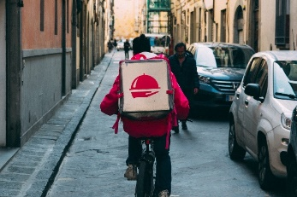
Primerjava razlik trditev 7P pred in po krizi, razvrščena po razlikah (top 10 od vseh)
 | M pred krizo | M po krizi | Razlika M
Razpoložljivost sredstev za preprečevanje možnosti okužbe | 3,22 | 4,09 | -0,87
Možnost dostave hrane na dom in prevzema hrane v obratu | 3,11 | 3,81 | -0,70
Posredovanje informacij o zagotavljanju varnosti v obratu | 3,15 | 3,53 | -0,38
Možnost doplačila za dodatno varnost storitev | 2,53 | 2,90 | -0,36
Možnost uporabe informacijsko-komunikacijskih tehnologij | 3,06 | 3,29 | -0,23
Čistoča obrata | 4,38 | 4,60 | -0,21
Vključenost sestavin iz lokalnega okolja | 3,45 | 3,65 | -0,20
Varnost (neoporečnosti) jedi | 4,24 | 4,42 | -0,18
Ustreznost oglaševanja obrata v medijih | 2,82 | 3,00 | -0,18
Občutek varnosti v obratu | 4,03 | 4,21 | -0,17
Legenda M - aritmetična sredina Razlika M - razlika med aritmetičnima sredinama

Slide 17
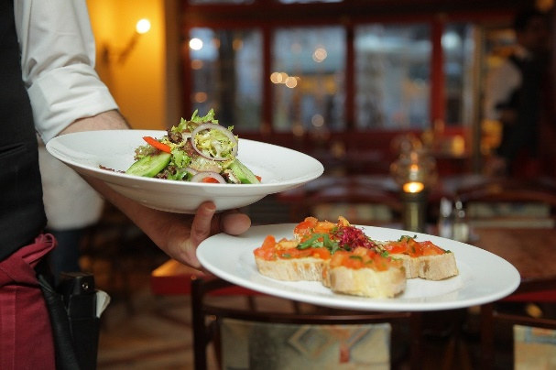
Pomembnost trditev 7P, razvrščena po pomembnosti
 | M pred krizo | SD pred krizo
Skupno P2 - Fizični dokazi | 3,99 | 0,69
Skupno P1 - Hrana | 3,96 | 0,61
Skupno P4 - Procesi | 3,92 | 0,52
Skupno P3 - Ljudje | 3,65 | 0,59
Skupno P6 - Tržne poti | 3,52 | 0,58
Skupno P7 - Cena | 3,51 | 0,57
Skupno P5 - Tržno komuniciranje | 3,23 | 0,66
 | M po krizi | SD po krizi
Skupno P2 - Fizični dokazi | 4,24 | 0,68
Skupno P1 - Hrana | 4,04 | 0,59
Skupno P4 - Procesi | 3,99 | 0,57
Skupno P3 - Ljudje | 3,72 | 0,64
Skupno P6 - Tržne poti | 3,68 | 0,61
Skupno P7 - Cena | 3,62 | 0,59
Skupno P5 - Tržno komuniciranje | 3,39 | 0,70
Legenda M - aritmetična sredina SD - standardni odklon

Slide 18
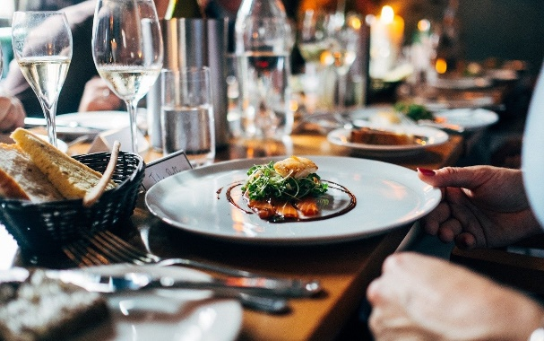
Primerjava razlik trditev 7P pred in po krizi, razvrščena po razlikah
 | M prej | M po | Razlika M | t | Sig.
Skupno P2 - Fizični dokazi | 3,99 | 4,24 | -0,26 | -13,18 | 0,000
Skupno P5 - Tržno komuniciranje | 3,23 | 3,39 | -0,16 | -9,91 | 0,000
Skupno P6 - Tržne poti | 3,52 | 3,68 | -0,15 | -10,12 | 0,000
Skupno P7 - Cena | 3,51 | 3,62 | -0,11 | -8,76 | 0,000
Skupno P4 - Procesi | 3,92 | 3,99 | -0,08 | -6,24 | 0,000
Skupno P3 - Ljudje | 3,65 | 3,72 | -0,08 | -5,73 | 0,000
Skupno P1 - Hrana | 3,96 | 4,04 | -0,08 | -5,31 | 0,000
Legenda M - aritmetična sredina Razlika M - razlika med aritmetičnima sredinama
t - testna statistika (paired samples t test) Sig. - statistična značilnost

Slide 19
Faktorska analiza pred krizo
 | Faktor |  |  |  | P marketinškega spleta
 | 1 | 2 | 3 | 4
Urejenost strežnega osebja | 0,757 | 0,215 | 0,241 | 0,130 | 2
Okusnost jedi | 0,712 | -0,098 | 0,003 | 0,171 | 1
Čistoča obrata | 0,704 | 0,139 | 0,060 | 0,192 | 2
Občutek varnosti v obratu | 0,667 | 0,232 | 0,267 | 0,133 | 2
Varnost (neoporečnosti) jedi | 0,650 | 0,073 | 0,060 | 0,105 | 1
Občutek udobja v obratu | 0,629 | 0,048 | 0,270 | 0,196 | 2
Primeren izgled jedi | 0,582 | 0,130 | 0,223 | 0,022 | 1
Primeren izbor jedi | 0,567 | -0,112 | 0,051 | 0,163 | 1
Urejenost obrata skladno s ponudbo hrane | 0,549 | 0,262 | 0,253 | 0,134 | 2
Odzivnost strežnega osebja | 0,518 | -0,055 | 0,307 | 0,390 | 4
Gostoljubnost strežnega osebja | 0,480 | -0,039 | 0,373 | 0,330 | 3
Vključenost obrata v ponudbo posrednikov | -0,056 | 0,693 | -0,011 | 0,192 | 6
Možnost doplačila za dodatno varnost storitev | 0,086 | 0,668 | 0,106 | 0,063 | 7
Ustreznost oglaševanja obrata v medijih | 0,135 | 0,606 | 0,250 | 0,088 | 5
Posredovanje informacij o zagotavljanju varnosti v obratu | 0,208 | 0,589 | 0,317 | -0,001 | 5
Možnost alternativnih oblik plačila | -0,106 | 0,556 | 0,039 | 0,019 | 7
Nudenje posebnih ugodnosti | -0,011 | 0,503 | 0,009 | 0,337 | 5
Razpoložljivost sredstev za preprečevanje možnosti okužbe | 0,241 | 0,491 | 0,209 | -0,022 | 2
Vidnost zunanjih označb | 0,116 | 0,443 | 0,364 | 0,215 | 5
 | % variance | kumulativa
1 | 15,955 | 15,955
2 | 10,780 | 26,735
3 | 8,420 | 35,154
4 | 8,296 | 43,451
P1 | Hrana
P2 | Fizični dokazi
P3 | Ljudje
P4 | Procesi
P5 | Tržno komuniciranje
P6 | Tržne poti
P7 | Cena

Slide 20
Faktorska analiza pred krizo
 | Faktor |  |  |  | P marketinškega spleta
 | 1 | 2 | 3 | 4
Ustreznost priporočil strežnega osebja | 0,249 | 0,281 | 0,494 | 0,047 | 5
Deležnost drobnih pozornosti v obratu | 0,105 | 0,390 | 0,486 | 0,141 | 5
Ustrezno odgovarjanje strežnega osebja na vprašanja gostov | 0,325 | -0,054 | 0,469 | 0,387 | 4
Prisotnost vodje v obratu z vidika zagotavljanja kakovosti ponudbe | 0,104 | 0,355 | 0,457 | 0,034 | 3
Trud strežnega osebja za zadovoljitev želj gostov | 0,351 | 0,088 | 0,438 | 0,339 | 4
Primerna urejenost dostopa do obrata | 0,147 | 0,191 | 0,417 | 0,378 | 6
Zadostno število osebja za zagotavljanje kakovostne storitve | 0,376 | 0,155 | 0,410 | 0,235 | 3
Strokovna usposobljenost strežnega osebja | 0,336 | 0,216 | 0,377 | 0,280 | 3
Urejenost širše okolice obrata | 0,185 | 0,327 | 0,368 | 0,211 | 6
Ustrezna vrednost za denar | 0,190 | 0,014 | 0,096 | 0,610 | 7
Razumljivost zapisa cen | 0,205 | 0,190 | 0,101 | 0,581 | 7
Cenovna konkurenčnost ponudbe v primerjavi s konkurenco | 0,082 | 0,211 | 0,015 | 0,567 | 7
Ustreznost čakalnega časa na postrežbo | 0,279 | 0,034 | 0,206 | 0,471 | 4
Dobra možnost parkiranja | 0,158 | 0,125 | 0,292 | 0,457 | 6
 | % variance | kumulativa
1 | 15,955 | 15,955
2 | 10,780 | 26,735
3 | 8,420 | 35,154
4 | 8,296 | 43,451
P1 | Hrana
P2 | Fizični dokazi
P3 | Ljudje
P4 | Procesi
P5 | Tržno komuniciranje
P6 | Tržne poti
P7 | Cena

Slide 21
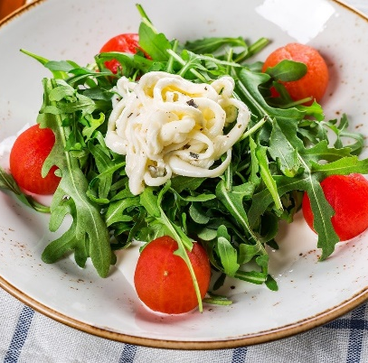
Faktorska analiza po krizi
 | Faktor |  |  |  |  | P marketinškega spleta
 | 1 | 2 | 3 | 4 | 5
Čistoča obrata | 0,714 | 0,164 | 0,076 | 0,288 | 0,082 | 2
Urejenost strežnega osebja | 0,706 | 0,251 | 0,224 | 0,183 | 0,042 | 2
Varnost (neoporečnosti) jedi | 0,696 | 0,051 | 0,101 | 0,130 | 0,115 | 1
Občutek varnosti v obratu | 0,655 | 0,296 | 0,282 | 0,107 | 0,058 | 2
Občutek udobja v obratu | 0,634 | 0,106 | 0,248 | 0,169 | 0,114 | 2
Okusnost jedi | 0,612 | -0,077 | 0,061 | 0,081 | 0,349 | 1
Primeren izgled jedi | 0,521 | 0,125 | 0,315 | -0,048 | 0,143 | 1
Urejenost obrata skladno s ponudbo hrane | 0,520 | 0,265 | 0,298 | 0,129 | -0,008 | 2
Primeren izbor jedi | 0,503 | -0,070 | 0,155 | 0,125 | 0,255 | 1
Razpoložljivost sredstev za preprečevanje možnosti okužbe | 0,389 | 0,388 | 0,191 | 0,298 | -0,129 | 2
Vključenost obrata v ponudbo posrednikov | -0,051 | 0,644 | 0,041 | 0,052 | 0,176 | 6
Ustreznost oglaševanja obrata v medijih | 0,103 | 0,639 | 0,199 | 0,072 | 0,077 | 5
Nudenje posebnih ugodnosti | -0,019 | 0,628 | -0,009 | 0,169 | 0,306 | 5
Posredovanje informacij o zagotavljanju varnosti v obratu | 0,276 | 0,612 | 0,259 | 0,108 | -0,068 | 5
Možnost doplačila za dodatno varnost storitev | 0,164 | 0,564 | 0,167 | 0,058 | -0,049 | 7
Vidnost zunanjih označb | 0,142 | 0,491 | 0,305 | 0,200 | 0,073 | 5
Možnost dostave hrane na dom in prevzema hrane v obratu | 0,063 | 0,408 | 0,011 | 0,276 | 0,243 | 6
Urejenost širše okolice obrata | 0,151 | 0,366 | 0,331 | 0,259 | -0,054 | 6
 | % variance | kumulativa
1 | 13,807 | 13,807
2 | 10,411 | 24,218
3 | 9,350 | 33,569
4 | 7,361 | 40,929
5 | 4,910 | 45,840
P1 | Hrana
P2 | Fizični dokazi
P3 | Ljudje
P4 | Procesi
P5 | Tržno komuniciranje
P6 | Tržne poti
P7 | Cena

Slide 22
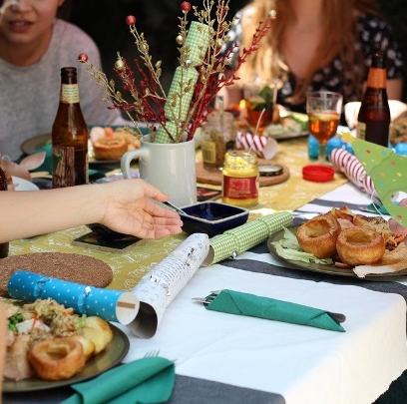
Faktorska analiza po krizi
 | Faktor |  |  |  |  | P marketinškega spleta
 | 1 | 2 | 3 | 4 | 5
Ustrezno odgovarjanje strežnega osebja na vprašanja gostov | 0,274 | 0,099 | 0,586 | 0,212 | 0,253 | 4
Trud strežnega osebja za zadovoljitev želj gostov | 0,301 | 0,159 | 0,575 | 0,179 | 0,360 | 4
Ustrezna priporočila strežnega osebja | 0,242 | 0,276 | 0,551 | 0,073 | -0,052 | 5
Gostoljubnost strežnega osebja | 0,425 | -0,008 | 0,476 | 0,340 | 0,153 | 3
Prisotnost vodje v obratu z vidika zagotavljanja kakovosti ponudbe | 0,171 | 0,390 | 0,457 | -0,003 | 0,075 | 3
Deležnost drobnih pozornosti v obratu | 0,071 | 0,388 | 0,457 | 0,143 | -0,022 | 5
Odzivnost strežnega osebja | 0,410 | 0,007 | 0,455 | 0,251 | 0,392 | 4
Strokovna usposobljenost strežnega osebja | 0,324 | 0,246 | 0,446 | 0,225 | 0,122 | 3
Zadostno število osebja za zagotavljanje kakovostne storitve | 0,345 | 0,177 | 0,436 | 0,149 | 0,144 | 3
Ustrezna vrednost za denar | 0,166 | 0,040 | 0,167 | 0,661 | 0,248 | 7
Razumljivost zapisa cen | 0,228 | 0,153 | 0,168 | 0,586 | 0,173 | 7
Točnost izdanih računov | 0,185 | 0,104 | 0,044 | 0,586 | -0,084 | 7
Primerna urejenost dostopa do obrata | 0,104 | 0,329 | 0,352 | 0,424 | 0,138 | 6
Cenovna konkurenčnost ponudbe v primerjavi s konkurenco | 0,062 | 0,238 | 0,082 | 0,423 | 0,297 | 7
Dobra možnost parkiranja | 0,115 | 0,228 | 0,225 | 0,422 | 0,208 | 6
Ustreznost čakalnega časa na postrežbo | 0,202 | 0,158 | 0,299 | 0,255 | 0,476 | 4
Ustrezna velikost porcij | 0,320 | 0,066 | 0,038 | 0,104 | 0,454 | 1
Primernost obratovalnega časa | 0,217 | 0,263 | 0,134 | 0,147 | 0,451 | 4
 | % variance | kumulativa
1 | 13,807 | 13,807
2 | 10,411 | 24,218
3 | 9,350 | 33,569
4 | 7,361 | 40,929
5 | 4,910 | 45,840
P1 | Hrana
P2 | Fizični dokazi
P3 | Ljudje
P4 | Procesi
P5 | Tržno komuniciranje
P6 | Tržne poti
P7 | Cena

Slide 23
Statistično značilne povezanosti med spremenljivkami
Na mnenje gostov o potrebi gostincev po prilagoditvi ponudbe se je izkazalo, da vpliva izobrazba, pomembnost možnosti uporabe IKT po krizi, pomembnost lokacije oz. oddaljenosti obrata po krizi in pomembnost možnosti dostave na dom in prevzema v obratu po krizi. Višje izobraženi in tisti, ki so jim bolj pomembni IKT, lokacija in možnost dostave/prevzema, nekoliko bolj pričakujejo, da bodo gostinci prilagodili ponudbo.
Mnenje o potrebi gostincev po prilagoditvi ponudbe | Izobrazba
 | poklicna ali manj | srednješolska | višja | visoka 1. st. | visoka 2. st. ali več
ne | 55 | 96 | 9 | 28 | 28
da | 17 | 66 | 18 | 17 | 31
Mnenje o potrebi gostincev po prilagoditvi ponudbe | Možnost uporabe IKT po krizi
 | nepomembno ali manj | delno (ne)pomembno | pomembno ali več
ne | 60 | 72 | 91
da | 34 | 36 | 82
Mnenje o potrebi gostincev po prilagoditvi ponudbe | Lokacija oz. oddaljenost obrata po krizi
 | nepomembno ali manj | delno (ne)pomembno | pomembno ali več
ne | 13 | 66 | 139
da | 12 | 28 | 110
Mnenje o potrebi gostincev po prilagoditvi ponudbe | Možnost dostave na dom in prevzema v obratu po krizi
 | nepomembno ali manj | delno (ne)pomembno | pomembno ali več
ne | 28 | 56 | 134
da | 19 | 20 | 111

Slide 24
Statistično značilne povezanosti med spremenljivkami
Spol gostov se je izkazalo, da igra pomembno vlogo, saj vpliva na predvideno pogostost obiskovanja obratov po krizi ter številne trditve o pomembnosti. Ženske ocenjujejo, da bodo po krizi nekoliko manj pogosto zahajale v obrate. Poleg tega jim bo po krizi nekoliko bolj pomembno vse od naštetega:
izgled jedi
varnost (neoporečnost) jedi
lokalne sestavine
čistoča obrata
 | Predvidena pogostost obiskovanja obratov po krizi
 | nekajkrat letno ali manj | nekajkrat mesečno | nekajkrat tedensko | dnevno ali večkrat dnevno
ženske | 111 | 83 | 35 | 5
moški | 32 | 53 | 28 | 18
 | Primeren izgled jedi po krizi
 | nepomembno ali manj | delno (ne)pomembno | pomembno ali več
ženske | 7 | 62 | 165
moški | 14 | 37 | 80
 | Varnost (neoporečnosti) jedi po krizi
 | nepomembno ali manj | delno (ne)pomembno | pomembno ali več
ženske | 6 | 7 | 220
moški | 6 | 15 | 110
 | Vključenost sestavin iz lokalnega okolja po krizi
 | nepomembno ali manj | delno (ne)pomembno | pomembno ali več
ženske | 22 | 67 | 145
moški | 27 | 35 | 68
 | Čistoča obrata po krizi
 | delno (ne)pomembno ali manj | pomembno | zelo pomembno
ženske | 7 | 44 | 183
moški | 13 | 36 | 81

Slide 25
Statistično značilne povezanosti med spremenljivkami
občutek varnosti
razpoložljivost sredstev za preprečevanje možnosti okužbe
gostoljubnost
ustrezno odgovarjanje osebja
trud osebja
 | Občutek varnosti v obratu po krizi
 | nepomembno ali manj | delno (ne)pomembno | pomembno ali več
ženske | 5 | 14 | 215
moški | 11 | 22 | 97
 | Razpoložljivost sredstev za preprečevanje okužbe po krizi
 | nepomembno ali manj | delno (ne)pomembno | pomembno ali več
ženske | 13 | 30 | 192
moški | 21 | 24 | 85
 | Gostoljubnost strežnega osebja po krizi
 | nepomembno ali manj | delno (ne)pomembno | pomembno ali več
ženske | 5 | 6 | 224
moški | 5 | 15 | 111
 | Ustrezno odgovarjanje strežnega osebja na vprašanja po krizi
 | delno (ne)pomembno ali manj | pomembno | zelo pomembno
ženske | 23 | 131 | 80
moški | 25 | 73 | 33
 | Trud strežnega osebja za zadovoljitev želj gostov po krizi
 | nepomembno ali manj | delno (ne)pomembno | pomembno ali več
ženske | 3 | 26 | 205
moški | 5 | 27 | 99

Slide 26
Statistično značilne povezanosti med spremenljivkami
posredovanje informacij o zagotavljanju varnosti v obratu
možnost dostave/prevzema
doplačila za dodatno varnost storitev
 | Posredovanje informacij o zagotavljanju varnosti v obratu po krizi
 | nepomembno ali manj | delno (ne)pomembno | pomembno ali več
ženske | 29 | 62 | 143
moški | 29 | 46 | 56
 | Možnost dostave na dom in prevzema v obratu po krizi
 | nepomembno ali manj | delno (ne)pomembno | pomembno ali več
ženske | 22 | 51 | 162
moški | 25 | 25 | 80
 | Možnost doplačila za dodatno varnost storitev po krizi
 | nepomembno ali manj | delno (ne)pomembno | pomembno ali več
ženske | 83 | 72 | 80
moški | 64 | 28 | 38

Slide 27
Statistično značilne povezanosti med spremenljivkami
Na večjo predvideno pogostost obiskovanja obratov po krizi zmerno vpliva večja pogostost obiskovanja pred krizo. Sicer kot šibko povezano, pa se je izkazalo, da manj pogosto predvidevajo obiskovati obrate tisti, ki bodo po krizi dajali večji pomen možnosti dostave/prevzema, čistoči obrata in razpoložljivosti sredstev za preprečevanje možnosti okužbe.
Na večjo predvideno potrošnjo ob obisku obrata po krizi zmerno vpliva večja potrošnja pred krizo, relativno šibko, pa vendar, pa nanjo vplivata tudi višja starost, kot tudi višji dohodek.
Višja starost, izobrazba in dohodek šibko vplivajo na to, da bodo gostje po krizi dajali večji pomen primernemu izboru in izgledu jedi ter vključevanju lokalnih sestavin.
Višja starost dodatno šibko vpliva na večji pomen možnosti dostave/prevzema, razpoložljivosti sredstev za preprečevanje možnosti okužbe in zaposlovanja osebja iz lokalnega okolja.
Višja izobrazba dodatno šibko vpliva na večji pomen čistoče obrata.
Višja starost in izobrazba dodatno šibko vplivata na večji pomen varnosti (neoporečnosti) jedi.
Višji dohodek pa dodatno šibko vpliva na manjši pomen možnosti dostave/prevzema.

Slide 28
Anketa za managerje
Število odgovorov:
Skupno: 217
Neustrezno: 122
Klik na nagovor: 81
Klik na anketo: 38
Pretežno prazno: 3
Ustrezno: 95
Delno izpolnjeno: 19
Popolno: 76

Slide 29
Profil managerjev
Spol
Ženske: 40 (51%)
Moški: 38 (49%)
Starost
Aritmetična sredina: 43,7 let
Standardni odklon: 11,1 let
Izobrazba
Manj kot srednješolska: 10 (13%)
Srednješolska (modus): 31 (40%)
Višješolska: 13 (17%)
Visokošolska 1. stopnja: 11 (14%)
Visokošolska 2. stopnja: 9 (11%)
Več kot visokošolska 2. stopnja: 4 (5%)
Upravljalska funkcija
Lastnik in manager: 37 (47%)
Lastnik: 25 (32%)
Manager: 16 (21%)

Slide 30
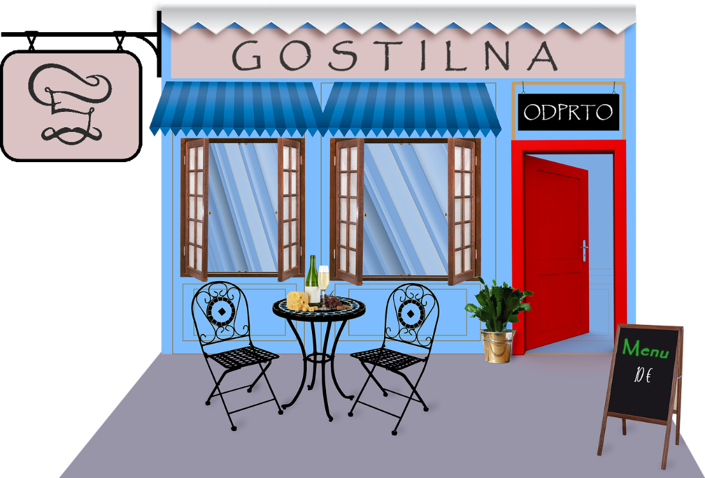
Profil obratov
Vrsta obrata
Gostilne: 43 (45%)
Restavracije: 33 (35%)
Okrepčevalnice: 19 (20%)
Leta obratovanja
Aritmetična sredina: 38,6 Let
Standardni odklon: 59,4 let
Število zaposlenih
Aritmetična sredina pred krizo: 8,94
Standardni odklon pred krizo: 8,5
Aritmetična sredina med krizo: 6,66
Standardni odklon med krizo: 8,2
Prevladujoči segment gostov pred krizo
Domači (16), malice (15), izletniki, prehodni in turisti (15), skupine in zaključene družbe (15), tujci in domači (12), tujci (11)
Poslovneži (10), različno (10), gurmani (6), srednja leta (5), starejši (3), individualni (2), mladi (1), povprečna kupna moč (1), športniki in motoristi (1), družine (1), catering (1)

Slide 31
Ocena lastnostni gostov s strani managerjev
Potrošnja pred krizo
Potrošnja po krizi
Pogostost obiska po krizi
f_{i}
f_{i}%
2 | 18 | 30 | 21 | 8
2,5 % | 22,8 % | 38,0 % | 26,6 % | 10,1 %
Do 5 € | Od 6 do 10 € | Od 11 do 20 € | Od 21 do 50 € | Več kot 50 €
f_{i}
f_{i}%
9 | 19 | 25 | 16 | 9
11,5 % | 24,4 % | 32,1 % | 20,5 % | 11,5 %
Do 5 € | Od 6 do 10 € | Od 11 do 20 € | Od 21 do 50 € | Več kot 50 €
f_{i}
f_{i}%
4 | 24 | 42 | 7 | 3
5,0 % | 30,0 % | 52,5 % | 8,8 % | 3,8 %
Izrazito manj kot pred krizo | Manj kot pred krizo | Enako kot pred krizo | Bolj kot pred krizo | Izrazito bolj kot pred krizo
Kriterij odločitve za obrat pred krizo
Kakovost (27), gostoljubnost (19), lokacija (17), strežba (16), dobra hrana (15), ponudba (13), lokalna in domača hrana (11), tradicija (9)
Zmerna cena (7), ambient (7), edinstvenost (7), domačnost (5), parkirišče (5), čistoča (5), urejenost (5), razmerje kakovost/cena (4), sveža priprava (3), prisotnost lastnika (3), prepoznavnost (3), velike porcije (2), ugled (2), igrala (1), dogodki (1), svetovanje ogledov (1)
Legenda f_{i} - frekvenca f_{i}% - relativna frekvenca

Slide 32
Ocena lastnostni gostov s strani managerjev (nadaljevanje)
Spremenjenost pričakovanj gostov zaradi krize
Večja kakovost, gostoljubje in inovativnost
Nižje cene
Pestrejša ponudba
Spremenjene navade in vedenje gostov, strah pred vstopom, previdnost, nezaupanje, nesproščenost, nestrpnost
Čistoča, varnost in spoštovanje Covid ukrepov
Več lokalnih sestavin in zdrava hrana
Povečano naročanje na dom, tudi polizdelkov
Premišljena izbira PGO, morda bolj nizkocenovnih, manj pogosto
Prednost lokacij v naravi, obratov z večjo zasebnostjo
Obiskovanje trgovin, namesto PGO
f_{i}
f_{i}%
38 | 12 | 21 | 7 | 2
47,5 % | 15,0 % | 26,3 % | 8,8 % | 2,5 %
Ne | Malenkost | Nekoliko | Precej | Zelo
Legenda f_{i} - frekvenca f_{i}% - relativna frekvenca PGO - prehrambni gostinski obrat

Slide 33
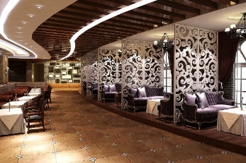
Pomembnost trditev 7P za goste, razvrščena po pomembnosti po krizi
 | M | SD
Okusnost jedi | 4,62 | 0,97
Varnost (neoporečnosti) jedi | 4,45 | 1,08
Primeren izgled jedi | 4,35 | 0,89
Primeren izbor jedi | 4,16 | 1,03
Vključenost sestavin iz lokalnega okolja | 3,93 | 1,03
Ustrezna velikost porcij | 3,75 | 1,08
Čistoča obrata | 4,79 | 0,70
Urejenost strežnega osebja | 4,70 | 0,71
Občutek varnosti v obratu | 4,67 | 0,69
Občutek udobja v obratu | 4,64 | 0,63
Urejenost obrata skladno s ponudbo hrane | 4,56 | 0,69
Razpoložljivost sredstev za preprečevanje možnosti okužbe | 4,47 | 0,87
Gostoljubnost strežnega osebja | 4,71 | 0,72
Strokovna usposobljenost strežnega osebja | 4,45 | 0,85
Zadostno število osebja za zagotavljanje kakovostne storitve | 4,24 | 0,82
Prisotnost motečih gostov v obratu | 4,08 | 1,01
Prisotnost vodje v obratu z vidika zagotavljanja kakovosti ponudbe | 4,00 | 0,89
Zaposlovanje osebja iz lokalnega okolja | 3,65 | 1,04
P1
Hrana
P2
Fizični
dokazi
P3
Ljudje
Legenda M - aritmetična sredina SD - standardni odklon

Slide 34
Pomembnost trditev 7P za goste, razvrščena po pomembnosti po krizi (nadaljevanje)
 | M | SD
Odzivnost strežnega osebja | 4,49 | 0,78
Trud strežnega osebja za zadovoljitev želj gostov | 4,46 | 0,88
Ustrezno odgovarjanje strežnega osebja na vprašanja gostov | 4,44 | 0,88
Ustreznost čakalnega časa na postrežbo | 4,25 | 0,85
Primernost obratovalnega časa | 3,88 | 0,75
Možnost uporabe informacijsko-komunikacijskih tehnologij | 3,58 | 1,08
Ustreznost priporočil strežnega osebja | 4,21 | 0,89
Deležnost drobnih pozornosti v obratu | 3,96 | 0,94
Posredovanje informacij o zagotavljanju varnosti v obratu | 3,90 | 0,98
Vidnost zunanjih označb | 3,84 | 0,85
Ustreznost oglaševanja obrata v medijih | 3,25 | 0,99
Nudenje posebnih ugodnosti | 2,88 | 0,96
P4
Procesi
P5
Tržno
komuniciranje
Legenda M - aritmetična sredina SD - standardni odklon

Slide 35
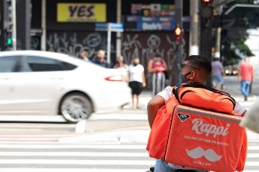
Pomembnost trditev 7P za goste, razvrščena po pomembnosti po krizi (nadaljevanje)
 | M | SD
Lokacija oz. oddaljenost obrata | 4,21 | 0,78
Urejenost širše okolice obrata | 4,15 | 0,76
Primerna urejenost dostopa do obrata | 4,13 | 0,86
Dobra možnost parkiranja | 4,12 | 0,94
Možnost dostave hrane na dom in prevzema hrane v obratu | 3,23 | 1,13
Vključenost obrata v ponudbo posrednikov | 2,30 | 0,98
Ustrezna vrednost za denar | 4,48 | 0,71
Točnost izdanih računov | 4,37 | 0,90
Razumljivost zapisa cen | 4,16 | 0,88
Cenovna konkurenčnost ponudbe v primerjavi s konkurenco | 3,73 | 1,03
Možnost doplačila za dodatno varnost storitev | 2,85 | 1,03
Možnost alternativnih oblik plačila | 2,32 | 1,09
P6
Tržne
poti
P7
Cena
Legenda M - aritmetična sredina SD - standardni odklon

Slide 36
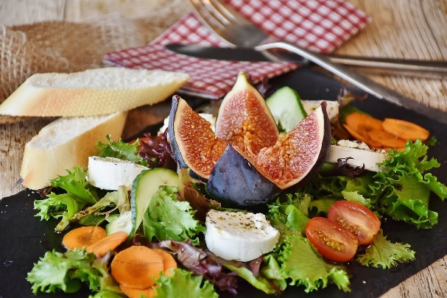
Pomembnost trditev 7P za goste, razvrščena po pomembnosti po krizi (top 10 od vseh)
 | M
Čistoča obrata | 4,79
Gostoljubnost strežnega osebja | 4,71
Urejenost strežnega osebja | 4,70
Občutek varnosti v obratu | 4,67
Občutek udobja v obratu | 4,64
Okusnost jedi | 4,62
Urejenost obrata skladno s ponudbo hrane | 4,56
Odzivnost strežnega osebja | 4,49
Ustrezna vrednost za denar | 4,48
Razpoložljivost sredstev za preprečevanje možnosti okužbe | 4,47
Legenda M - aritmetična sredina

Slide 37
Pomembnost trditev 7P za goste, razvrščena po pomembnosti po krizi
 | M | SD
Skupno P2 - Fizični dokazi | 4,64 | 0,62
Skupno P1 - Hrana | 4,21 | 0,77
Skupno P3 - Ljudje | 4,19 | 0,61
Skupno P4 - Procesi | 4,18 | 0,69
Skupno P6 - Tržne poti | 3,69 | 0,59
Skupno P5 - Tržno komuniciranje | 3,68 | 0,64
Skupno P7 - Cena | 3,65 | 0,62
Legenda M - aritmetična sredina SD - standardni odklon

Slide 38
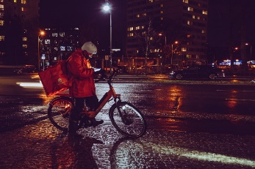
Strinjanje s trditvami glede pristopa k odpravljanju posledic krize, razvrščeno po strinjanju
 |  | M | SD
Trženje | Uvedba novih proizvodov in storitev | 3,67 | 1,43
 | Izboljšanje kakovosti ponudbe | 3,22 | 1,26
 | Osredotočenost na nove tržne segmente | 3,14 | 1,24
 | Povečanje oglaševalske aktivnosti | 2,82 | 1,04
 | Povečanje ponudbe menijev s fiksno ceno | 2,51 | 1,27
 | Spremljanje svojih konkurentov in prilagajanje svojih trženjskih aktivnosti | 2,35 | 1,12
 | Skupna organizacija trženjskih aktivnosti v sodelovanju s poslovnimi partnerji | 2,19 | 1,14
 | Izkoriščanje elektronskega trženja in novih distribucijskih kanalov | 2,04 | 1,16
 | Uvedba cenovno ugodnih akcij in popustov | 2,02 | 1,05
Človeški viri | Skrajšanje delovnega časa zaposlenih | 3,48 | 1,31
 | Zmanjšanje števila zaposlenih | 2,66 | 1,39
 | Znižanje plač zaposlenih | 1,76 | 0,89
 | Nadomeščanje redno zaposlenih s študenti ali zaposlenimi za krajši delovni čas | 1,75 | 0,99
Nadzor stroškov poslovanja | Skrčenje načrtovanih investicij | 3,41 | 1,48
 | Prilagoditev ponudbe z namenom znižanja stroškov poslovanja | 3,21 | 1,33
 | Prelaganje plačila nekaterih stroškov in finančnih obveznosti | 2,84 | 1,37
 | Nabava cenovno ugodnejših izdelkov in storitev | 2,02 | 0,92
Drugo | Podpiranje aktivnosti, ki izboljšujejo prepoznavnost destinacije v kateri poslujejo | 2,67 | 1,31
 | Pristop v različna sektorska združenja | 2,44 | 1,13
 | Sodelovanje z drugimi gostinskimi in turističnimi ponudniki | 2,38 | 1,14
Dodatno na področju trženja
Osredotočanje na osnovno storitev in na skupine
Dodatno na področju človeških virov
Delamo samo lastniki
Motiviranje zaposlenih
Dodatno na področju nadzora stroškov poslovanja
Izvedba investicij, ki se jih težko izpelje med obratovanjem, tudi obnova obrata
Znižanje porabe elektrike
Skrajšanje obratovalnega časa
Dodatno za lažjo prebroditev krize
Uvedba hrane, ki ne zahteva pribora
Legenda M - aritmetična sredina SD - standardni odklon

Slide 39
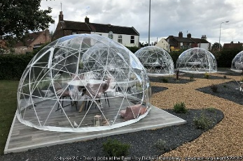
Planirane prilagoditve managerjev
Skrb za razkuževanje
Preureditev obrata za doseganje Covid pogojev (prostor, mize...)
Prevzem in dostava hrane, tudi podjetjem
Digitalizacija naročanja
Razvoj izdelkov in storitev
Podaljšano obratovanje (več dni v tednu)
Odpiranje na ulice
Osredotočanje na domačega gosta
Prilagajanje ponudbe za podjetja
Obnova obrata
Nov obrat z drugačno ponudbo
Krediti, nepovratna sredstva
Stečaj

Slide 40
Statistično značilne povezanosti med spremenljivkami
Na mnenje managerjev ali bodo pričakovanja gostov glede ponudbe po krizi spremenjena se je izkazalo, da vpliva upravljalska funkcija, nakazuje pa se tudi vpliv spola. Tisti, ki so le managerji, ne pričakujejo toliko spremenjenosti pričakovanj gostov, za razliko od tistih, ki so tudi lastniki, ali le lastniki. Pri ženskah pa je opaziti, da ne pričakujejo toliko spremenjenosti pričakovanj, kot moški.
 | Spremenjenost pričakovanj zaradi krize
 | ne | malenkost ali več
lastnik | 10 | 15
manager | 12 | 4
lastnik in manager | 14 | 23
 | Spremenjenost pričakovanj zaradi krize
 | ne | malenkost ali več
ženske | 21 | 19
moški | 15 | 23

Slide 41
Statistično značilne povezanosti med spremenljivkami
Managerji, ki ocenjujejo, da bodo gostje imeli bolj spremenjena pričakovanja zaradi krize, ocenjujejo, da bodo gostje posledično manj obiskovali obrate in manj trošili (šibka povezanost).
Managerji ocenjujejo, da bodo po krizi obrate pogosteje obiskovali tisti gostje, ki bodo dajali večji pomen zadostnemu številu osebja in njegovi strokovni usposobljenosti ter manjšega možnosti dostave/prevzema (šibka povezanost).
Managerji ocenjujejo, da bodo po krizi v obratih več trošili prav tako tisti gostje, ki bodo dajali večji pomen strokovni usposobljenosti osebja in dodatno vključenosti lokalnih sestavin ter manjšega možnosti dostave/prevzema (šibka povezanost).
Mlajši managerji ocenjujejo, da bodo gostje po krizi bolj pogosto obiskovali obrate, podobno managerji iz večjih kolektivov, ki ocenjujejo, da bo tudi večja potrošnja (šibka povezanost).
Bolj izobraženi managerji ocenjujejo, da bo gostom po krizi bolj pomembna razpoložljivost sredstev za preprečevanje možnosti okužbe, urejenost strežnega osebja in občutek varnosti v obratu (šibka povezanost).

Slide 42
Statistično značilne povezanosti med spremenljivkami
Starejši managerji ocenjujejo, da bo gostom po krizi bolj pomembna razpoložljivost sredstev za preprečevanje možnosti okužbe, zaposlovanje osebja iz lokalnega okolja in cenovna konkurenčnost ponudbe v primerjavi s konkurenco (šibka povezanost).
Managerji obratov, ki že dalj časa obratujejo, ocenjujejo, da bo gostom po krizi manj pomembno nudenje posebnih ugodnosti, ustrezno oglaševanje obrata v medijih in vključenost obrata v ponudbo posrednikov, bolj pa gostoljubnost osebja (šibka povezanost).
Število zaposlenih v obratih pred krizo in med krizo je zmerno povezano, več jih je bilo pred krizo, več jih je bilo tudi med krizo.

Slide 43
Primerjava gostov in managerjev

Slide 44
Razlike med managerji in gosti
Demografske lastnosti
 | M m | M g | Razlika M | SD m | SD g | U | Sig.
Najvišja dosežena izobrazba | 3,87 | 3,60 | 0,27 | 1,41 | 1,47 | 12540,5 | 0,083
Starost v letih | 43,66 | 30,02 | 13,64 | 11,05 | 12,39 | 5608,0 | 0,000
Potrošniške navade (v primeru managerjev mnenje o navadah gostov)
 | M m | M g | Razlika M | SD m | SD g | U | Sig.
Predvidena pogostost obiskovanja obratov po krizi | 2,76 | 2,78 | -0,02 | 0,83 | 1,17 | 16502,0 | 0,875
Osebna potrošnja ob obisku obrata pred krizo | 3,19 | 2,77 | 0,42 | 0,99 | 0,93 | 12826,5 | 0,001
Predvidena osebna potrošnja ob obisku obrata po krizi | 2,96 | 2,52 | 0,44 | 1,18 | 1,06 | 12951,5 | 0,003
Legenda M - aritmetična sredina Razlika M - razlika med aritmetičnima sredinama SD - standardni odklon
m - managerji g - gosti U - testna statistika (Mann-Whitney test) Sig. - statistična značilnost

Slide 45
Kako dobro managerji poznajo goste?
Primerjava pomembnosti trditev 7P po krizi med gosti in managerji (top 10 od vseh)
Mnenja gostov
Mnenje managerjev glede gostov
 | M
Čistoča obrata | 4,60
Okusnost jedi | 4,51
Varnost (neoporečnost) jedi | 4,42
Gostoljubnost strežnega osebja | 4,40
Odzivnost strežnega osebja | 4,34
Ustrezna »vrednost za denar« | 4,33
Urejenost strežnega osebja | 4,29
Občutek udobja v obratu | 4,27
Občutek varnosti v obratu | 4,20
Ustreznost čakalnega časa (na postrežbo) | 4,19
 | M
Čistoča obrata | 4,79
Gostoljubnost strežnega osebja | 4,71
Urejenost strežnega osebja | 4,70
Občutek varnosti v obratu | 4,67
Občutek udobja v obratu | 4,64
Okusnost jedi | 4,62
Urejenost obrata skladno s ponudbo hrane | 4,56
Odzivnost strežnega osebja | 4,49
Ustrezna vrednost za denar | 4,48
Razpoložljivost sredstev za preprečevanje možnosti okužbe | 4,47
Legenda M - aritmetična sredina

Slide 46
Kako dobro managerji poznajo goste?
Primerjava pomembnosti trditev 7P po krizi med gosti in managerji (skupno za sklope 7P)
Mnenja gostov
Mnenje managerjev glede gostov
 | M
Skupno P2 - Fizični dokazi | 4,24
Skupno P1 - Hrana | 4,04
Skupno P4 - Procesi | 3,99
Skupno P3 - Ljudje | 3,72
Skupno P6 - Tržne poti | 3,68
Skupno P7 - Cena | 3,62
Skupno P5 - Tržno komuniciranje | 3,39
 | M
Skupno P2 - Fizični dokazi | 4,64
Skupno P1 - Hrana | 4,21
Skupno P3 - Ljudje | 4,19
Skupno P4 - Procesi | 4,18
Skupno P6 - Tržne poti | 3,69
Skupno P5 - Tržno komuniciranje | 3,68
Skupno P7 - Cena | 3,65
Legenda M - aritmetična sredina

Slide 47
Primerjava razlik trditev 7P med managerji (mnenje o gostih) in gosti po krizi, razvrščena po absolutnih razlikah
 | M m | M g | Razlika M | SD m | SD g | U | Sig.
Primeren izgled jedi | 4,35 | 3,77 | 0,58 | 0,89 | 0,86 | 10354,0 | 0,000
Vključenost sestavin iz lokalnega okolja | 3,93 | 3,65 | 0,28 | 1,03 | 1,03 | 14603,5 | 0,012
Okusnost jedi | 4,62 | 4,51 | 0,11 | 0,97 | 0,85 | 15031,5 | 0,012
Primeren izbor jedi | 4,16 | 4,09 | 0,07 | 1,03 | 0,91 | 16058,5 | 0,195
Ustrezna velikost porcij | 3,75 | 3,80 | -0,05 | 1,08 | 0,88 | 17228,5 | 0,813
Varnost (neoporečnosti) jedi | 4,45 | 4,42 | 0,03 | 1,08 | 0,86 | 15779,5 | 0,105
Urejenost obrata skladno s ponudbo hrane | 4,56 | 4,03 | 0,53 | 0,69 | 0,89 | 10953,0 | 0,000
Občutek varnosti v obratu | 4,67 | 4,20 | 0,47 | 0,69 | 0,90 | 11347,0 | 0,000
Urejenost strežnega osebja | 4,70 | 4,29 | 0,41 | 0,71 | 0,85 | 11677,5 | 0,000
Razpoložljivost sredstev za preprečevanje možnosti okužbe | 4,47 | 4,09 | 0,38 | 0,87 | 1,06 | 13458,0 | 0,001
Občutek udobja v obratu | 4,64 | 4,27 | 0,37 | 0,63 | 0,82 | 12504,0 | 0,000
Čistoča obrata | 4,79 | 4,60 | 0,19 | 0,70 | 0,81 | 14491,0 | 0,003
Prisotnost vodje v obratu z vidika zagotavljanja kakovosti ponudbe | 4,00 | 3,15 | 0,85 | 0,89 | 1,07 | 8847,5 | 0,000
Prisotnost motečih gostov v obratu | 4,08 | 3,53 | 0,55 | 1,01 | 1,05 | 10849,5 | 0,000
Strokovna usposobljenost strežnega osebja | 4,45 | 3,93 | 0,52 | 0,85 | 0,89 | 10335,5 | 0,000
Zaposlovanje osebja iz lokalnega okolja | 3,65 | 3,32 | 0,33 | 1,04 | 1,15 | 13614,0 | 0,023
Gostoljubnost strežnega osebja | 4,71 | 4,40 | 0,31 | 0,72 | 0,78 | 11915,0 | 0,000
Zadostno število osebja za zagotavljanje kakovostne storitve | 4,24 | 4,02 | 0,22 | 0,82 | 0,79 | 13201,0 | 0,008
P1
Hrana
P2
Fizični
dokazi
P3
Ljudje
Legenda M - aritmetična sredina Razlika M - razlika med aritmetičnima sredinama SD - standardni odklon
m - managerji g - gosti U - testna statistika (Mann-Whitney test) Sig. - statistična značilnost

Slide 48
Primerjava razlik trditev 7P med managerji (mnenje o gostih) in gosti po krizi, razvrščena po absolutnih razlikah
 | M m | M g | Razlika M | SD m | SD g | U | Sig.
Trud strežnega osebja za zadovoljitev želj gostov | 4,46 | 4,09 | 0,37 | 0,88 | 0,77 | 10600,5 | 0,000
Ustrezno odgovarjanje strežnega osebja na vprašanja gostov | 4,44 | 4,13 | 0,31 | 0,88 | 0,74 | 11233,5 | 0,000
Možnost uporabe informacijsko-komunikacijskih tehnologij | 3,58 | 3,29 | 0,29 | 1,08 | 1,16 | 13312,0 | 0,022
Odzivnost strežnega osebja | 4,49 | 4,34 | 0,15 | 0,78 | 0,71 | 13256,5 | 0,012
Primernost obratovalnega časa | 3,88 | 3,95 | -0,07 | 0,75 | 0,85 | 14742,0 | 0,323
Ustreznost čakalnega časa na postrežbo | 4,25 | 4,19 | 0,06 | 0,85 | 0,78 | 14694,0 | 0,313
Ustreznost priporočil strežnega osebja | 4,21 | 3,64 | 0,57 | 0,89 | 0,85 | 9360,0 | 0,000
Deležnost drobnih pozornosti v obratu | 3,96 | 3,40 | 0,56 | 0,94 | 0,91 | 10030,5 | 0,000
Nudenje posebnih ugodnosti | 2,88 | 3,43 | -0,55 | 0,96 | 1,02 | 10993,0 | 0,000
Vidnost zunanjih označb | 3,84 | 3,35 | 0,49 | 0,85 | 1,02 | 11418,0 | 0,000
Posredovanje informacij o zagotavljanju varnosti v obratu | 3,90 | 3,53 | 0,37 | 0,98 | 1,07 | 12428,5 | 0,003
Ustreznost oglaševanja obrata v medijih | 3,25 | 3,00 | 0,25 | 0,99 | 1,16 | 13591,0 | 0,067
P4
Procesi
P5
Tržno
komuniciranje
Legenda M - aritmetična sredina Razlika M - razlika med aritmetičnima sredinama SD - standardni odklon
m - managerji g - gosti U - testna statistika (Mann-Whitney test) Sig. - statistična značilnost

Slide 49
Primerjava razlik trditev 7P med managerji (mnenje o gostih) in gosti po krizi, razvrščena po absolutnih razlikah
 | M m | M g | Razlika M | SD m | SD g | U | Sig.
Možnost dostave hrane na dom in prevzema hrane v obratu | 3,23 | 3,81 | -0,58 | 1,13 | 1,08 | 10674,5 | 0,000
Urejenost širše okolice obrata | 4,15 | 3,62 | 0,53 | 0,76 | 0,83 | 9801,5 | 0,000
Vključenost obrata v ponudbo posrednikov | 2,30 | 2,75 | -0,45 | 0,98 | 1,13 | 11798,0 | 0,001
Lokacija oz. oddaljenost obrata | 4,21 | 3,81 | 0,40 | 0,78 | 0,88 | 11202,5 | 0,000
Primerna urejenost dostopa do obrata | 4,13 | 3,98 | 0,15 | 0,86 | 0,76 | 13137,0 | 0,050
Dobra možnost parkiranja | 4,12 | 4,08 | 0,04 | 0,94 | 0,87 | 14447,5 | 0,517
Točnost izdanih računov | 4,37 | 4,15 | 0,22 | 0,90 | 0,94 | 12778,0 | 0,023
Ustrezna vrednost za denar | 4,48 | 4,33 | 0,15 | 0,71 | 0,72 | 13233,0 | 0,059
Cenovna konkurenčnost ponudbe v primerjavi s konkurenco | 3,73 | 3,79 | -0,06 | 1,03 | 0,90 | 14683,5 | 0,743
Možnost alternativnih oblik plačila | 2,32 | 2,37 | -0,05 | 1,09 | 1,23 | 14993,5 | 0,991
Možnost doplačila za dodatno varnost storitev | 2,85 | 2,89 | -0,04 | 1,03 | 1,26 | 14577,0 | 0,811
Razumljivost zapisa cen | 4,16 | 4,17 | -0,01 | 0,88 | 0,77 | 14678,0 | 0,800
P6
Tržne
poti
P7
Cena
Legenda M - aritmetična sredina Razlika M - razlika med aritmetičnima sredinama SD - standardni odklon
m - managerji g - gosti U - testna statistika (Mann-Whitney test) Sig. - statistična značilnost

Slide 50
Primerjava razlik trditev 7P med managerji (mnenje o gostih) in gosti po krizi, razvrščena po absolutnih razlikah (top 10 od vseh)
 | M pred krizo | M po krizi | Razlika M
Prisotnost vodje v obratu z vidika zagotavljanja kakovosti ponudbe | 4,00 | 3,15 | 0,85
Možnost dostave hrane na dom in prevzema hrane v obratu | 3,23 | 3,81 | -0,58
Primeren izgled jedi | 4,35 | 3,77 | 0,58
Ustreznost priporočil strežnega osebja | 4,21 | 3,64 | 0,57
Deležnost drobnih pozornosti v obratu | 3,96 | 3,40 | 0,56
Prisotnost motečih gostov v obratu | 4,08 | 3,53 | 0,55
Nudenje posebnih ugodnosti | 2,88 | 3,43 | -0,55
Urejenost širše okolice obrata | 4,15 | 3,62 | 0,53
Urejenost obrata skladno s ponudbo hrane | 4,56 | 4,03 | 0,53
Strokovna usposobljenost strežnega osebja | 4,45 | 3,93 | 0,52
Legenda M - aritmetična sredina Razlika M - razlika med aritmetičnima sredinama

Slide 51
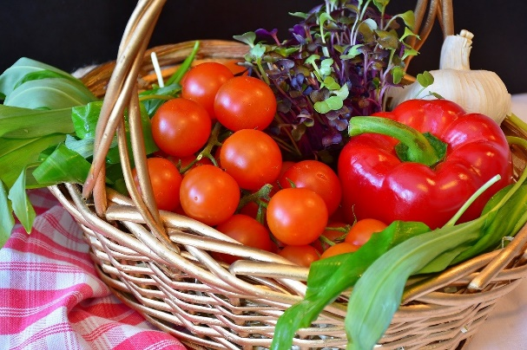
Primerjava razlik trditev 7P med managerji (mnenje o gostih) in gosti po krizi, razvrščena po razlikah
 | M m | M g | Razlika M | SD m | SD g | t | Sig.
P3 | 4,19 | 3,72 | 0,47 | 0,61 | 0,64 | -6,09 | 0,000
P2 | 4,64 | 4,25 | 0,39 | 0,62 | 0,68 | -5,00 | 0,000
P5 | 3,68 | 3,39 | 0,29 | 0,64 | 0,70 | -3,62 | 0,000
P4 | 4,18 | 4,00 | 0,18 | 0,69 | 0,57 | -2,33 | 0,021
P1 | 4,21 | 4,04 | 0,17 | 0,77 | 0,59 | -2,30 | 0,022
P7 | 3,65 | 3,62 | 0,03 | 0,62 | 0,59 | -0,40 | 0,689
P6 | 3,69 | 3,67 | 0,02 | 0,59 | 0,61 | -0,22 | 0,827
 | M m | M g | Razlika M | SD m | SD g | t | Sig.
Vsi P | 4,05 | 3,83 | 0,22 | 0,46 | 0,47 | -3,76 | 0,000
Legenda M - aritmetična sredina Razlika M - razlika med aritmetičnima sredinama SD - standardni odklon
m - managerji g - gosti t - testna statistika (independent samples t test) Sig. - statistična značilnost

